Slide 1
CATEDRA ECONOMÍA POLÍTICA ZAMBON-BISIO-SOTTO CLASE 1: LA ECONOMÍA COMO CIENCIA SOCIAL

Slide 2
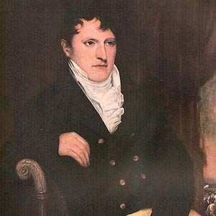
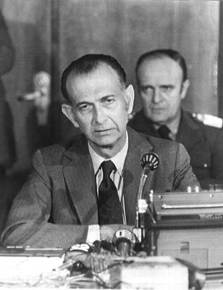
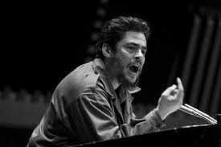
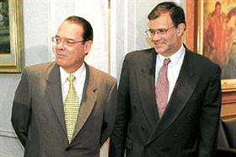
DIFERENTES VISIONES SOBRE EL PENSAMIENTO ECONÓMICO

Slide 3
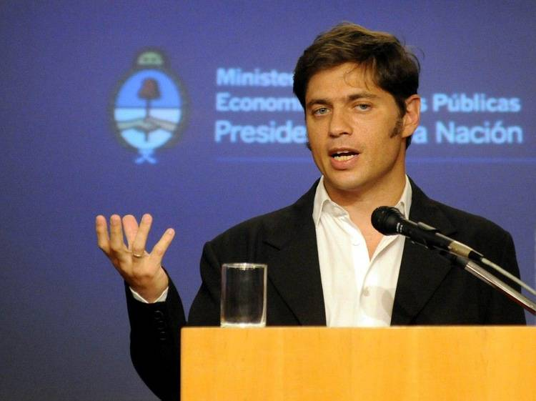
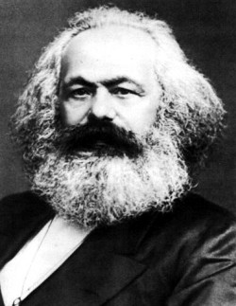
OTRAS VISIONES DE LO ECONÓMICO………….

Slide 4
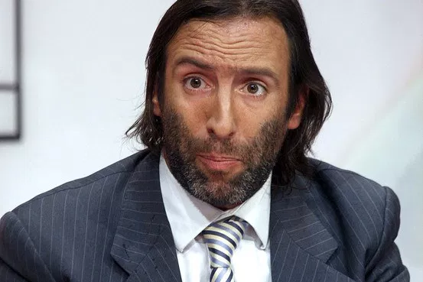
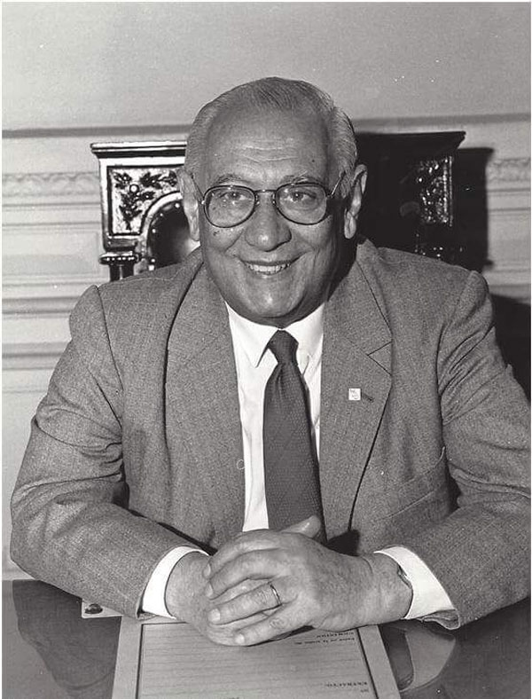
OTRAS VISIONES DE LO ECONÓMICO

Slide 5
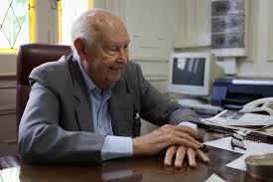
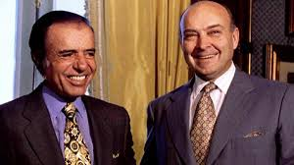

Slide 7
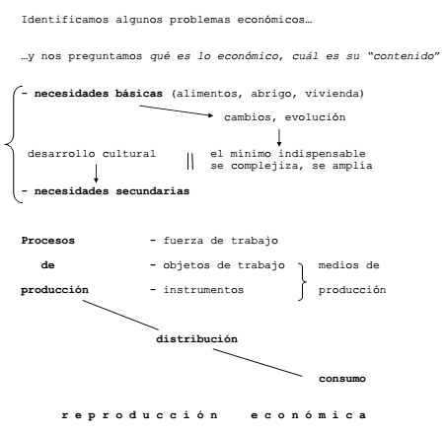

Slide 8
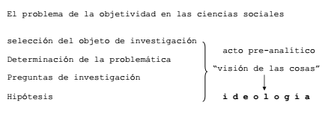

Slide 9
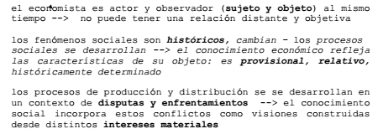

Slide 10
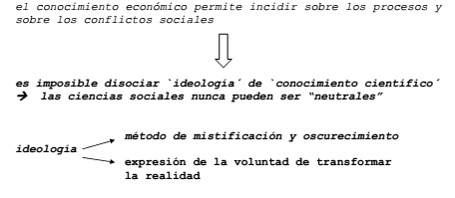

Slide 11
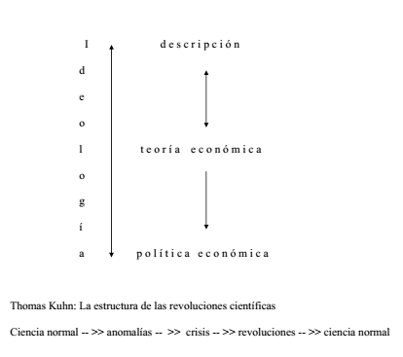

Slide 12
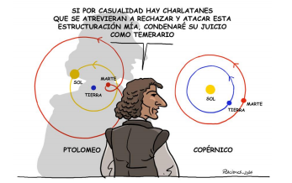

Slide 14
MUCHAS GRACIAS!!!!

